Slide 1
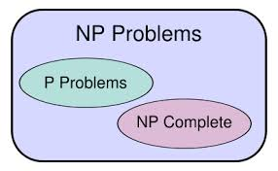
Teori P, NP, dan NP-Complete (Bagian 1)
Bahan Kuliah IF2211 Strategi Algoritma
Oleh: Rinaldi Munir
Program Studi Teknik Informatika ITB

Slide 2
Ikhtisar
Polynomial-time algorithm vs nonpolynomial-time algorithm
Tractable problem vs intractable problem
Solvable problem vs unsolvable problem
Halting problem
Deterministic vs nondeterministic algorithm
Decision problem

Slide 3
Pendahuluan
Berdasarkan kebutuhan waktunya, algoritma untuk menyelesaikan persoalan dapat dibagi menjadi dua kelompok besar:
1. Algoritma waktu-polinom (polynomial-time algorithms)
2. Algoritma waktu-non-polinom (nonpolynomial-time algorithms)

Slide 4
Polynomial-time algorithm adalah algoritma yang kompleksitas waktunya dibatasi oleh fungsi polinom sebagai fungsi dari ukuran masukannya (n).
- Contoh:Persoalan sorting → T(n) = O(n²), T(n) = O(n log n)
Persoalan searching → T(n) = O(n), T(n) = O(log n)
Perkalian matriks → T(n) = O(n³), T(n) = O(n^{2.83})
- Algoritma yang tergolong “bagus”
Nonpolynomial-time algorithm adalah algoritma yang kompleksitas waktunya dibatasi oleh fungsi non-polinom sebagai fungsi dari ukuran masukannya (n).
- Contoh: TSP → T(n) = O(n!)
Integer knapsack problem → T(n) = O(2^{n})
, graph coloring, sum of subset, bin packing problem
- Persoalan ”sulit” (hard problem).

Slide 5
Tractable vs Intractable Problem
Sebuah persoalan dikatakan tractable jika ia dapat diselesaikan dalam waktu yang wajar (reasonable).
Sebuah persoalan dikatakan intractable jika ia tidak dapat diselesaikan dalam waktu yang wajar dengan bertambahnya ukuran masukan persoalan.
Apa yang dimaksud dengan waktu yang wajar? Standar waktunya adalah polynomial time.
Polynomial time: O(n²), O(n³), O(1), O(n lg n)
Not in polynomial time: O(2^{n}), O(n^{n}), O(n!) untuk n yang kecil

Slide 6
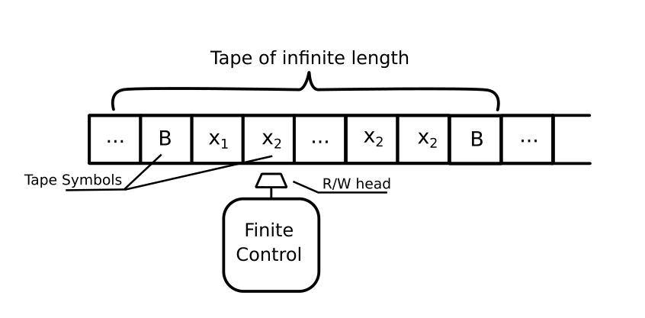
Solvable vs Unsolvable Problem
Dikaitkan dengan Mesin Turing, sebuah persoalan dikatakan:
Solvable, jika terdapat mesin Turing yang dapat menyelesaikannya.
Unsolvable, jika tidak terdapat mesin Turing untuk menyelesaikannya.
Solvable problem dibagi
menjadi dua kategori:
1. Tractable
2. Intractable

Slide 7
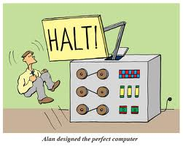
Adakah persoalan yang unsolvable? Ada. Contoh persoalan unsolvable yang terkenal dikemukakan oleh Alan Turing pada tahun 1963, yaitu halting problem.
Halting problem: diberikan sebuah program komputer dan input untuk program tersebut, tentukan apakah program akan berhenti (halt) dengan input tersebut atau berlanjut bekerja secara tak terbatas (infinite loop)?

Slide 8
Kode program berikut
i = 0
while (true) { i = i + 1}
tidak pernah berhenti (infinite loop)
Sedangkan program
printf ("Hello World!“);
berhenti dengan cepat.
Misalkan A adalah algoritma untuk menyelesaikan halting problem.
A menerima input: (i) kode program P dan (ii) input untuk program P, yaitu I,
A(P, I) = 1, jika program P berhenti untuk masukan I
= 0, jika program P tidak berhenti
Turing membuktikan tidak ada algoritma A yang dapat memutuskan apakah program P berhenti ketika dijalankan dengan masukan I itu.
→ Halting problem tidak bisa diselesaikan → unsolvable problem

Slide 9
Alan Mathison Turing, (23 June 1912 – 7 June 1954), was an English mathematician, logician, cryptanalyst, and computer scientist. He was highly influential in the development of computer science, providing a formalisation of the concepts of "algorithm" and "computation" with the Turing machine, which played a significant role in the creation of the modern computer. Turing is widely considered to be the father of computer science and artificial intelligence.^{[3]}
Sumber: Wikipedia.org

Slide 10
Algoritma Deterministik
Algoritma deterministik adalah algoritma yang dapat ditentukan dengan pasti aksi apa yang akan dikerjakan selanjutnya oleh algoritma tersebut.
Algoritma deterministik bekerja sesuai dengan cara program dieksekusi oleh komputer.
Semua algoritma yang sudah kita pelajari sejauh ini adalah algoritma deterministik
…
aksi k-1
aksi k
aksi k+ 1
…

Slide 11
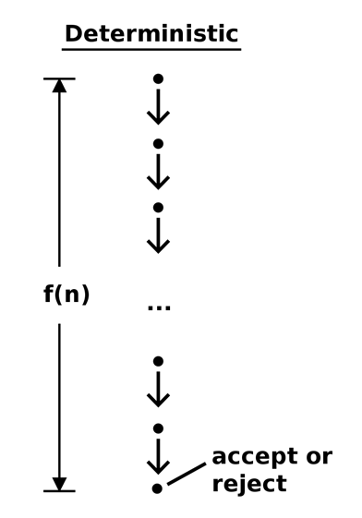

Slide 12
Contoh: Sequential search
function Sequential-Search(A, x)
{Menghasilkan indeks k sedemikian sehingga A[k]=x
atau -1 jika tidak terdapat x di dalam A[1..n] }
Algoritma:
(1) k ← 1
(2) while (A[k] ≠ x) and (k < n) do
k ← k + 1
end
(3) if A[k] = x then
return k
else
return -1
end
Kompleksitas waktu: O(n)

Slide 13
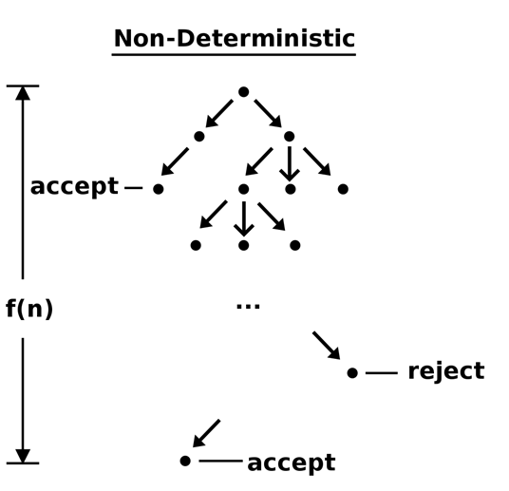
Algoritma Non-deterministik
Algoritma non-deterministik adalah algoritma yang di dalamnya berhadapan dengan beberapa pilihan aksi (opsi), dan algoritma memiliki kemampuan untuk menerka atau memilih sebuah aksi.
Algoritma non-deterministik dijalankan mesin non-deterministik (komputer hipotetik, komputer bersifat imajiner atau teoritis).
Contoh: mesin turing nondeterministic.

Slide 14
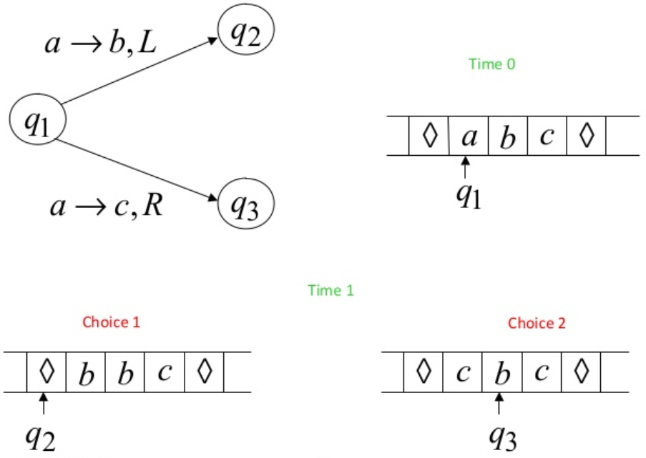
Mesin Turing Nondeterminsitik

Slide 15
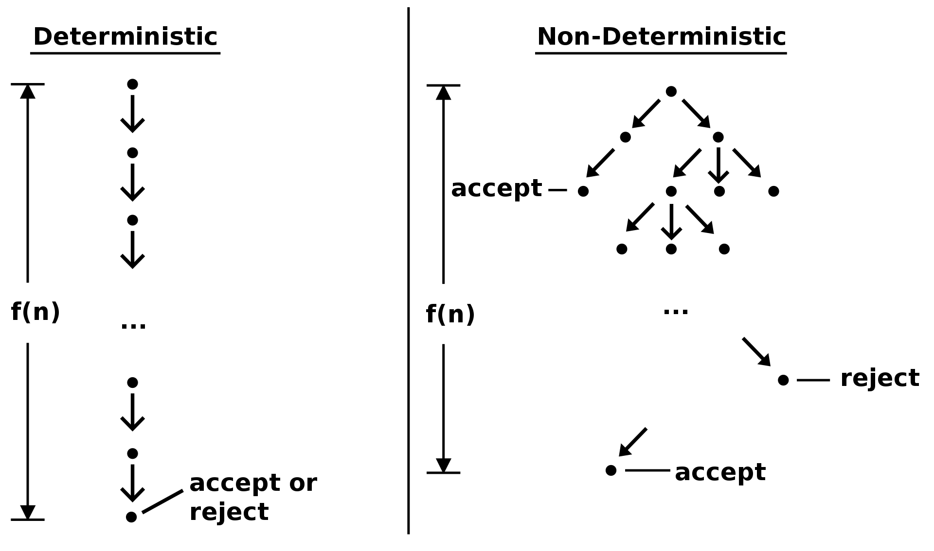
Perbedaan komputasi deterministik vs komputasi non deterministik

Slide 16
Algoritma non deterministik dapat digunakan untuk menghampiri solusi persoalan-persoalan yang solusi eksaknya membutuhkan waktu komputasi yang mahal.
Misalnya untuk menyelesaikan persoalan TSP, Knapsack, dll.

Slide 17
Ada dua tahap di dalam algoritma non-deterministik:
1) Tahap menerka atau memilih (non-deterministik): Diberikan instance persoalan, tahap ini memilih atau menerka satu opsi dari beberapa opsi yang ada. Bagaimana cara membuat pilihan itu tidak didefinisikan aturannya.
2) Tahap verifikasi (deterministik): memeriksa apakah opsi yang diterka menyatakan solusi. Luaran dari tahap ini adalah sinyal sukses jika solusi ditemukan atau sinyal gagal jika bukan solusi.

Slide 18
Contoh: Non-deterministic Search
Algoritma Search(A, x)
{ tahap menerka }
k ← Pilih(1, n) O(1)
{ tahap verifikasi }
if (A[k] = x) then O(1)
write(k); Sukses() O(1)
else
write(-1); Gagal() O(1)
Kompleksitas waktu: O(1) + O(1) + O(1) + O(1) = O(1)

Slide 19
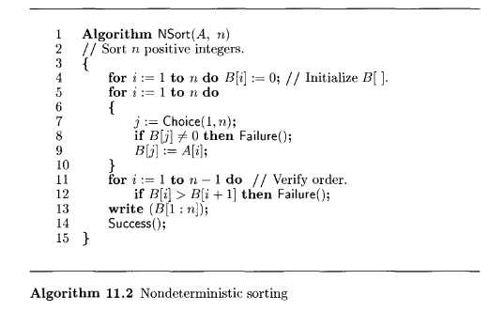
Contoh lain: Sorting
Sumber: Horowitz & Sahni, Fundamental of Computer Algorithms, 2nd Edition

Slide 20
Persoalan Keputusan
Dalam membahas teori P dan NP, kita hanya membatasi pada persoalan keputusan (decision problem)
Persoalan keputusan adalah persoalan yang solusinya hanya jawaban “yes” atau “no” (ekivalen dengan accept/reject, ada/tidak ada, bisa/tidak bisa)
Contoh:
1. Diberikan sebuah integer x.
Tentukan apakah elemen x terdapat di dalam tabel? Ada/tidak ada
2. Diberikan sebuah integer x.
Tentukan apakah x bilangan prima? Prima/tidak prima

Slide 21
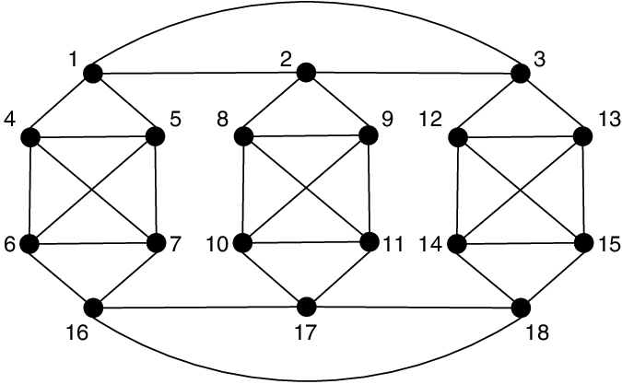
Contoh-contoh persoalan keputusan lainnya
1. Persoalan sirkuit Hamilton
Apakah terdapat sirkuit Hamilton di dalam
graf ini? (Yes/no)

Slide 22
2. Clique Problem
Sebuah clique adalah subset dari himpunan simpul di dalam graf yang semuanya terhubung.
Apakah terdapat clique yang jumlah
simpulnya 5? (Yes/no)
Upagraf yang berwarna merah adalah sebuah clique

Slide 23
(Stephen Arthur Cook, 1971)
SAT (Satisfiable Problem)
Diberikan X = {x₁, x₂, …, x_{n}} adalah himpunan peubah Boolean. Sebuah klausa (ekspresi) Boolean mengandung peubah atau negasi dari peubah. Sebuah koleksi klausa Boolean C dikatakan satisfiable jika terdapat assignment nilai-nilai kebenaran untuk X yang secara simultan membuat C bernilai true.
Contoh:
x_{i} = {1, 0}, 1 = true, 0 = false
jika C = 1 → satisfied; jika C = 0 → not satisfied
misal x₁ = 1, x₂= 0, x₃=0 → C = (1’ ∨ 0 ∨ 0’) ∧ (0) ∧ (1 ∨ 0’) = 0 → not satisfied
PERSOALAN SAT:
Diberikan instance persoalan, yaitu himpunan peubah Boolean X dan klausa C
Pertanyaan: apakah terdapat assignment nilai-nilai peubah sehingga C satisfied?
(Yes/No)

Slide 24
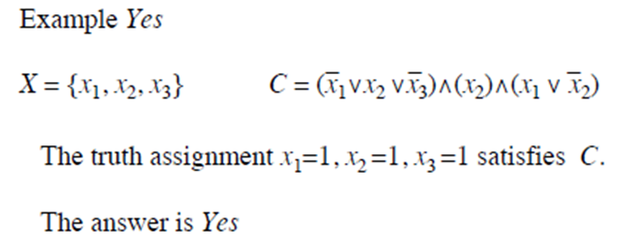
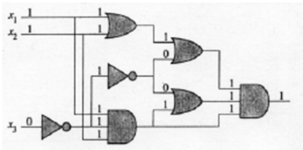
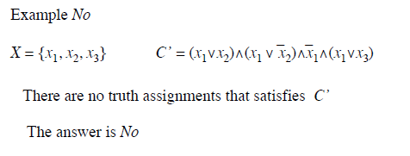
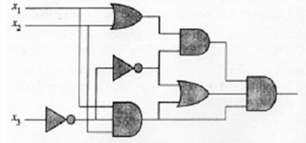
Satisfiable
Not satisfiable

Slide 25
Setiap persoalan optimasi yang kita kenal memiliki decision problem yang bersesuaian.
Perhatikan beberapa persoalan berikut:
1. Travelling Salesperson Problem (TSP)
2. Knapsack Problem
3. Graph Colouring

Slide 26
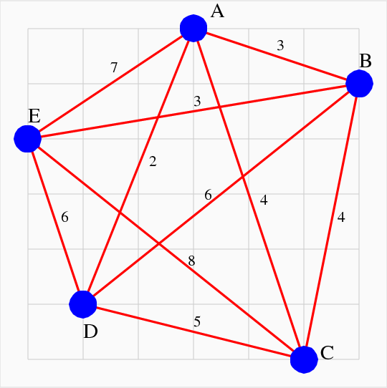
1. Travelling Salesperson Problem
Diberikan graf berarah dengan bobot (weight) pada setiap sisinya. Sebuah tur di dalam graf tersebut dimulai dari sebuah simpul,mengunjungi simpul lainnya tepat sekali dan kembali lagi ke simpul asalnya.
Travelling Salesperson Optmization Problem (TSOP): Carilah tur dengan total bobot sisi minimal → TSP yang sudah biasa dikenal.
Travelling Salesperson Decision Problem (TSDP): Apakah terdapat tur dengan total bobot sisinya ≤ d.
→ TSP decision problem.

Slide 27
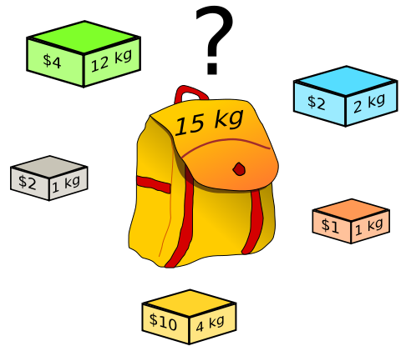
2. Knapsack Problem
Diberikan n buah objek dan sebuah knapsack dengan kapasitas W. Setiap objek memiliki bobot dan profit masing-masing.
Integer Knapsack Optimization Problem: Tentukan objek-objek yang dimasukkan ke dalam knapsack asalkan tidak melebihi W namun memberikan total profit maksimum. → Knapsack problem yang sudah kita kenal
Integer Knapsack Decision Problem: Apakah dapat memasukkan objek-objek ke dalam knapsack namun tidak melebihi W tetapi total profitnya ≥ P.
→ Integer Knapsack decision problem

Slide 28
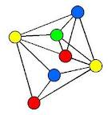
3. Graph Colouring Problem
Graph-Colouring Optimization Problem: Tentukan jumlah minimal warna yang dibutuhkan untuk mewarnai graf sehingga dua simpul bertetangga memiliki warna berbeda.
→ Graph Colouring problem yang kita kenal.
Graph-Colouring Decision Problem: Apakah terdapat pewarnaan graf yang menggunakan paling banyak m warna sedemikian sehingga dua simpul bertetangga memiliki warna berbeda?
→ Graph Colouring decision problem

Slide 29
Kita belum menemukan algoritma polinomial untuk persoalan optimasi atau persoalan keputusan pada contoh-contoh di atas.
Namun, jika kita dapat menemukan algoritma polinomial untuk jenis persoalan optimasi tersebut, maka kita juga mempunyai algoritma polinom untuk persoalan keputusan yang bersesuaian.
Hal ini karena solusi persoalan optimasi menghasilkan solusi persoalan keputusan yang bersesuaian.

Slide 30
Contoh: jika pada persoalan Travelling Salesperson Optimization Problem (TSOP) tur minimal adalah 120,
maka jawaban untuk persoalan Travelling Salesperson Decision Problem (TSDP) adalah “yes” jika d ≤ 120, atau “no” jika d > 120.
Begitu juga pada persoalan Integer Knapsack Optimization Problem, jika keuntungan optimalnya adalah 230, jawaban untuk persoalan keputusan integer knapsack yang berkoresponden adalah “yes” jika P ≥ 230, dan “no” jika P < 230.

Slide 31
Dua tahap di dalam algoritma non-deterministik untuk persoalan keputusan:
1. Tahap menerka (non-determinsitik): Diberikan instance persoalan, tahap ini (misalnya) menghasilkan string S. String ini dapat dianggap sebagai sebuah terkaan solusi. String yang dihasilkan bisa saja tidak bermakna (non-sense).
2. Tahap verifikasi (deterministik): memeriksa apakah S menyatakan solusi persoalan. Luaran tahap ini adalah “true” jika S merupakan solusi, atau “false” jika bukan.

Slide 32
Agoritma non-deterministik Travelling Salesperson Decision Problem (TSDP):
Persoalan: apakah terdapat tur di dalam graf dengan total bobot ≤ d.
Tahap menerka
S ←Terka(string)
Tahap verifikasi
S diverifikasi apakah merupakan sebuah tur lengkap, lalu periksa apakah total bobot semua sisinya lebih kecil atau sama dengan d
if S adalah tur dan total bobot ≤ d then
return true
else
return false
end
Kompleksitas waktu: O(n)

Slide 33
Algoritma non-deterministik dikatakan “menyelesaikan” (completion) persoalan keputusan apabila:
1) Untuk suatu instance persoalan dimana jawabannya adalah “yes”, terdapat beberapa string S yang pada tahap verifikasi menghasilkan “true”
2) Untuk suatu instance persoalan dimana jawabannya adalah “no”, tidak terdapat string S yang pada tahap verifikasi menghasilkan “true”.

Slide 34
1
Contoh untuk TSDP dengan d = 15:
2
5 4 6 3
4
-----------------------------------------------------------------------------------------
S Luaran Alasan
-----------------------------------------------------------------------------------------
[v1, v2, v3, v4, v1] False Total bobot > 15
[v1, v4, v2, v3, v1] False S bukan sebuah tur
^%@12*&a% False S bukan sebuah tur ( S = string non-sense)
[v1, v3, v2, v4, v1] True S sebuah tur, total bobot ≤ 15
Kita dapat menyatakan bahwa algoritma non-deterministik “menyelesaikan” TSDP dalam dua tahap tersebut
v1
v2
v4
v3

Slide 35
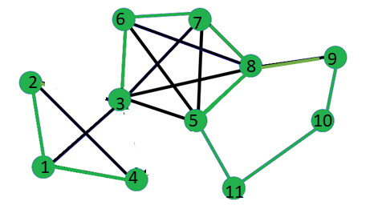
Persoalan sirkuit Hamilton: Diberikan sebuah graf G. Apakah G mengandung sirkuit Hamilton? Sirkuit Hamilton adalah sirkuit yang melalui setiap simpul di dalam graf tepat satu kali.
Algoritma non-deterministik:
1. Terkalah permutasi semua simpul
2. Verifikasi: Periksa apakah permutasi tersebut membentuk sirkuit. Jika benar, maka jawabannya adalah “true”, jika tidak maka jawabannya adalah “false”

Slide 36
BERSAMBUNG KE VIDEO BAGIAN 2

